Slide 1

SMARTool (Strategic Mastery of Russian Tool) bringer forskningsfronten til klasserommet
Laura A. Janda

Slide 2




Slide 3
Oversikt
Hvorfor trenger vi SMARTool?
Hva er SMARTool?
Hvordan kan vi bruke SMARTool i klasserommet?
Skattejakt
StoryTime

Slide 4
Hvorfor trenger vi SMARTool?

Slide 5
Russisk har relativt store bøyningsparadigmer
12(+) mulige form for substantiver
nesten 30 form for adjektiver
verb kan ha over 100 former
Selv et beskjedent ordforråd som består av
et par tusen ord, kan ha
over 100 000 potensielle bøyningsformer

Slide 6
Men de fleste bøyningsformene brukes ikke
Et typisk høyfrekvent ord har 3 bøyningsformer som brukes ofte, mens andre forekommer sjelden eller aldri
Utvalg av bøyningsformer varierer fra ord til ord
Utvalg av bøyningsformer er motivert av grammatiske konstruksjoner og kollokasjoner
Ved bruk av korpusdata kan vi fastslå nøyaktig
hvilke bøyningsformer som forekommer hyppigst,
og i hvilke kontekster de brukes

Slide 7


NB: Korpusdata er ikke perfekt
Korpusdata (og store datasett) har en tendens til å representere menn mer enn kvinner
Kuznetsova (2015) har demonstrert at et typisk verb i det russiske nasjonalkorpuset (НКРЯ) forekommer 3 ganger oftere med maskuline bøyningsformer enn med feminine
НКРЯ har 407 823 eksempler av сказал ‘han sa’ vs. 119 855 eksempler av сказалa ‘hun sa’

Slide 8
Hva er SMARTool?

Slide 9
https://smartool.github.io/smartool-rus-eng/

Slide 10
Gratis tilgjengelig til alle uten passord
>3000 ord som representerer CEFR-nivå A1, A2, B1, B2
3 mest frekvente bøyningsform for hvert ord
hver bøyningsform illustrert med en autentisk setning som viser en typisk kontekst
oversettelser til engelsk og lydfiler foreligger
søkbart etter:
nivå
tematiske kategorier
grammatiske kategorier
ordbok

Slide 11
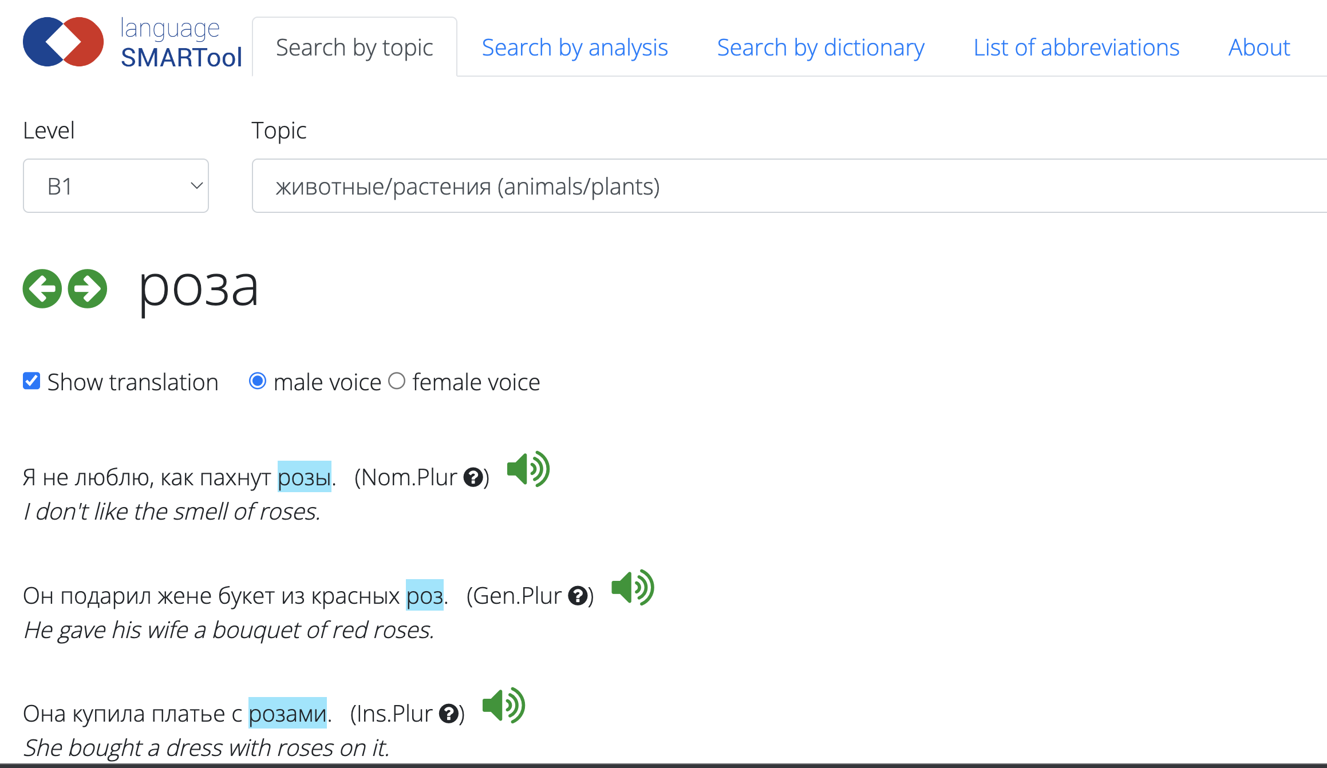

Slide 12
Open source kode
Kan oppdateres
Kan skreddersys
Ordforråd til Min russiske reise (500 ord på nivå A1) er lagt ut i spesialutgave:
https://smartool.github.io/min-russiske-reise/
Kan gjenbrukes for andre språk

Slide 13
Men...
Hvordan kan vi få studenter til å bruke SMARTool?
To ideer for «gamification»:
Skattejakt
StoryTime
https://smartool.github.io/exercises/
Begge er designet for å støtte studentens autonomi og kreativitet

Slide 14
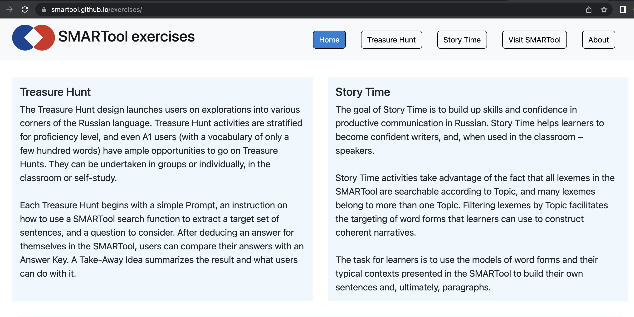

Slide 15
Hvordan kan vi bruke SMARTool i klasserommet? Skattejakt

Slide 16
Strukturen til Skattejakt: 3 deler
Oppgave (Prompt): sender studenten til SMARTool for å hente eksempler og prøve å finne et mønster, en sammenheng
Fasit (Answer Key): studenten får sammenligne sine funn med et svar fra eksperter
Veien videre (Take-Away Idea): oppfordrer studenten til å anvende nye innsikt videre i bruk av russisk
Skattejakt: øvelser på alle nivå
fra A1 til B2

Slide 17
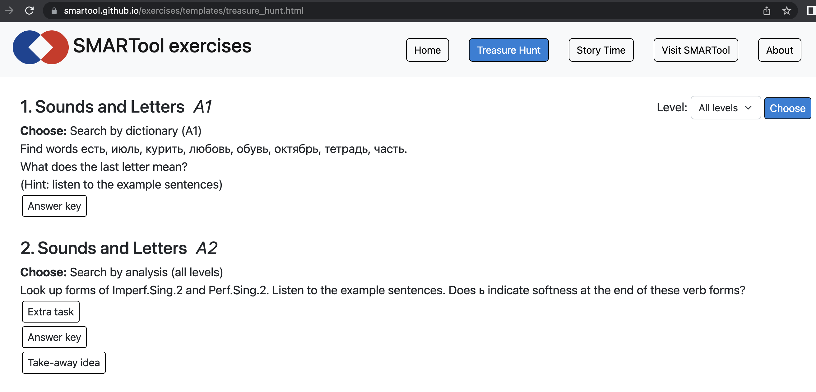

Slide 18
Skattejakt nivå A1: ord på a- og э-
Prompt: Choose: Search by dictionary. Find all the words that begin with a- and э-. What do these words have in common?
Answer Key: All of the words that begin with a- and э- in the SMARTool dictionary are borrowed words in Russian. Native Russian words do not begin with a-. The only exceptions are: ахать, ахнуть ‘say ah!’ Native Russian words do not begin with э-. the only exceptions are: этот ‘this/that’ and other forms of this word (эта, эти, etc.). In general, most Russian words begin with a consonant. This includes words that begin with е-, ю-, я-, which begin with the consonant j- (sounds like y- in English). If a Russian word begins with a vowel, it is one of these: и-, о-, or у-.
Take-Away Idea: If you encounter a long new word that begins with a vowel, it is probably a borrowed word. If you sound it out, you will probably recognize it. For example, экономический means ‘economic’, and you don’t need a dictionary to figure that out.

Slide 19
Skattejakt nivå A1: российский, русский, иностранный
Prompt: Choose: Search by dictionary. Look up these words: российский, русский, иностранный. Look at the sentences. What kinds of items can be российский and what kinds can be русский? Can you compare this with the use of the word иностранный?
Answer Key: We use российский to describe items connected to Russia as a state (паспорт, Федерация). We use русский to describe items connected to the Russian language, culture, and ethnic identity (алфавит, литература, авангард). For many items, you can use both adjectives, depending on what you want to emphasize. For example: российские журналисты are journalists from Russia, where as русские журналисты are journalists who are Russian. The word иностранный can be used to describe both geopolitical relationships and those of language and culture.
Take-Away Idea: Русский is about ethnic identity, российский is about a relationship to the Russian Federation.

Slide 20
Skattejakt nivå A1: кухня, ресторан
Prompt: Choose: Search by dictionary. Look up these words: кухня, ресторан. Read the sentences. There are two patterns there that have to do with going to a place, being in a place, and going away from a place. Can you identify the two patterns? Once you have found the two patterns, look up and try to sort these words into two groups according to the two patterns: страна, мир, место, дом, школа, город, квартира, класс, свет, центр, улица, комната, район, театр, парк, музей, стадион, гостиница, остановка, вокзал, факультет, бассейн, общежитие, Россия, аэропорт, фабрика, столовая, аптека, номер, завод, университет, клуб, концерт, сад, площадь, здание, столица, кабинет, лекция, этаж
Answer Key: The two patterns are:
на кухню (Accusative), на кухне (Locative), с кухни (Genitive)
в ресторан (Accusative), в ресторане (Locative), из ресторана (Genitive)
The pattern with в and из is used more than the one with на and с.
Take-Away Idea: The prepositions на and с are mostly used with large, open places (стадион, фабрика, завод, остановка, свет, место, вокзал), surfaces (площадь, этаж), or events (концерт, лекция). With other places we use the prepositions в and из. Note that the SMARTool represents patterns of highest frequency. It is also possible to say в кухне, but this phrase is much less common than на кухне in Russian.

Slide 21
Skattejakt nivå A1: еда
Prompt: Choose: Search by topic and choose еда (food). Toggle through all the entries and look at the nouns. Notice what words appear in singular and what words appear in plural. Can you make some generalizations?
Answer Key: Only singular in the SMARTool: вода, масло (NB! both ‘butter’ and ‘oil’), сок, сыр, мороженое, сахар, картошка, колбаса, чай, пиво, хлеб, мясо, молоко, вино, еда. Both singular and plural in the SMARTool: продукт (usually plural if referring to food), салат (plural refers to various kinds or portions of salad), яйцо, суп (plural refers to various kinds of soup), соль (if plural usually not about food, but about chemicals), курица (plural куры is used for animals, not food), рыба (plural рыбы is used for animals, not food), яблоко. Only plural in the SMARTool: фрукт, овощ
Take-Away Idea: Many foods are primarily understood as substances in Russian, even if they come in fairly large pieces (potatoes, sausages, fish, chicken). These words tend to occur mostly or exclusively in the singular. Note that фрукты, овощи, продукты (when it means ‘groceries’) almost always occur in the plural, probably because they are not homogeneous (there are lots of kinds of fruits and vegetables and groceries). Food items that one tends to count (apples, eggs), are used in both singular and plural. Note that both картошка and колбаса can also appear in plural in Russian, though less often.

Slide 22
Skattejakt på høyere nivå
morfologi (for eksempel form og bruk av kortform og komparativ adjektiv)
kasus (bruk av forskjellige kasus med og uten preposisjoner)
Петя выпил два стакана компота. vs. Хотите компоту?
Я долго собиралась на работу, поэтому завтракать пришлось на бегу.
vs.
В беге главное — правильная техника, иначе легко получить травму.
form og bruk av partisipper, gerundier, imperativ
verb (aspekt, prefikser, biaspektuelle verb, bevegelsesverb)

Slide 23
Hvordan kan vi bruke SMARTool i klasserommet? StoryTime

Slide 24
StoryTime bygger på kombinasjoner av CEFR nivå og topics
Topics
Oppgave etter CEFR-nivå
Bruk av Topics gjør det enklere å skrive sammenhengende tekster
SMARTool har 18 forskjellige Topics
De fleste ord hører til >1 Topic
A1: skrive 1 setning
A2: skrive 2 setninger
B1: skrive 2-3 setninger som henger sammen
B2: skrive et avsnitt med 3-5 setninger
Ideen er å bruke eksempel-setninger i SMARTool som modeller for å sette sammen egne setninger

Slide 25
StoryTime nivå A1 Topic: магазин (shopping); купить, одежда
купить
Я хочу купить это платье.
Он купил себе новую машину.
Она купила себе новый дом.
одежда
У Маши так много красивой одежды!
Я постираю одежду в выходные.
Эта одежда очень удобная.
Fraser og konstruksjoner:
красивая одежда
удобная одежда
постирать одежду
я хочу купить + Acc
он/она купил/купила (себе) + Acc
Mulige svar: Он купил себе много красивой одежды.
Я хочу купить удобную одежду.

Slide 26
StoryTime nivå A2 Topic: погода (weather); юг, тёплый, лить
Fraser og konstruksjoner:
на юг
на юге
с юга
на улице теплее
льёт дождь
Studenten skriver 2 setninger

Slide 27
StoryTime nivå B1 Topic: здоровье (health); принимать, операция, желудок, анализ
Fraser og konstruksjoner:
принимать лекарство
принимать участие в + Loc
операция на + Loc
операция проводится под общим наркозом
у +Gen болит желудок
боль в желудке
расстройство желудка
анализ крови
результаты анализа
Studenten skriver 2-3 sammenhengende setninger

Slide 28
StoryTime nivå B2 Topic: учёба/работа (study/work); вкладывать, безграничный, биржа, ввоз, бюджет
Fraser og konstruksjoner:
вкладывать в бизнес/акции
вкладывать деньги/доходы
безграничные возможности
безграничный доступ
колебания биржи
на бирже, биржа труда
ввоз товаров/оружия
заниматься ввозом
попытка ввоза
федеральный бюджет
деньги в бюджете на +Acc
внести поправки в бюджет
Studenten skriver
et avsnitt med 3-5 setninger

Slide 29
Muligheter for bruk av StoryTime
lekser eller i klasserom
i klasserom:
konkurranse
gruppearbeid
studenter opptrer for hverandre
studenter korrigerer hverandres tekster
studenter samarbeide for å skrive lengere tekster
studenter bygger opp repertoar av idiomatiske fraser som de kan bruke kreativt

Slide 30
Oppsumering

Slide 31
Forskningsbasert utvalg av de mest frekvente bøyningsformer med sine typiske grammatiske konstruksjoner og kollokasjoner
Student-sentrerte øvelser som utfordrer studenter til å finne ut ting på egen hånd og utvikle sine kommunikasjonsevner ved bruk av egen kreativitet
Støtte til nysgjerrighet og livslang læringskompetanse

